Slide 1
Из истории мяча
МБДОУ – «детский сад №36»
Подготовил: инструктор по физической культуре Пономарева Елена Александровна
воспитатель Трапезникова Дарья Михайловна

Slide 2
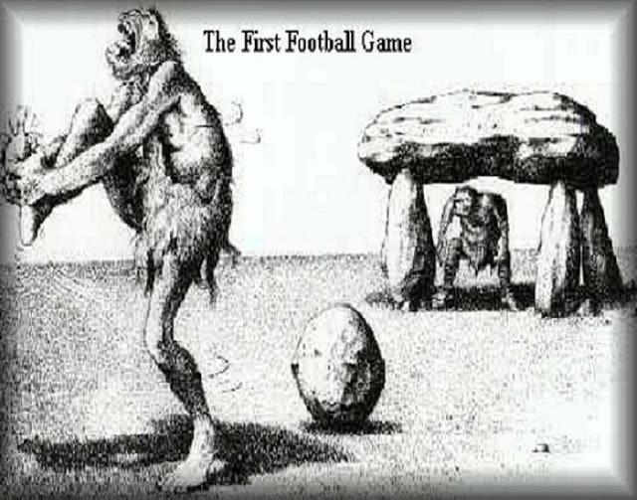
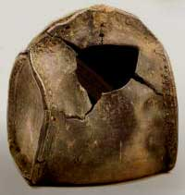
ИСТОРИЯ МЯЧА
История не знает ни точного места, ни времени возникновения мяча и игр с мячом. Известно лишь, что мяч возник в глубокой древности и за свою историю существования претерпел много изменений. Сначала его плели из травы, пальмовых листьев, изготавливали из плодов деревьев, шерсти животных, шили из шкур животных, плели из тростника, скручивали из тряпок, вырезали из дерева, шили из кожи, набивали травой, опилками и другим подобным материалом. Мяч и предметы, похожие на него, археологи находят по всему миру. Поражает разнообразие игр и упражнений с мячом у разных народов.

Slide 3
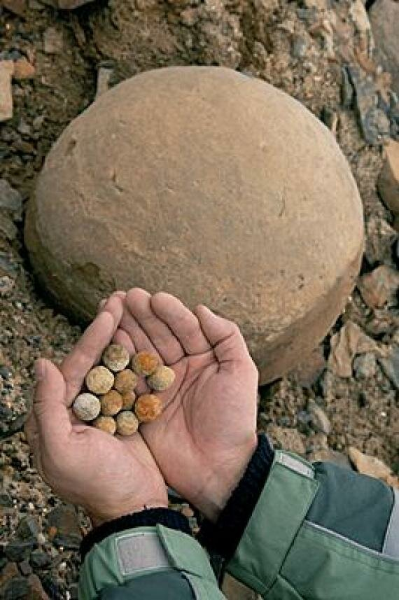
МЯЧ ИЗ КАМНЯ
Шары из камней еще называют «Мячи богов». Самые большие достигают трёх метров в диаметре и вес около 16 тонн. Ученые находят подобие каменных шаров по всему миру.
Считается что «создателем» шаров являются природные воздействия таких факторов, как вода, ветер и дождь, которые отмывали изо дня в день пепел и почву.
Как бы убедительно ни звучали эти предположения, окончательной разгадки феномена по сей день нет. И хотя существенная часть таких шаров, похоже, действительно имеет сугубо естественное происхождение, но некоторые экземпляры, имеют явные следы выравнивания и шлифовки.

Slide 4
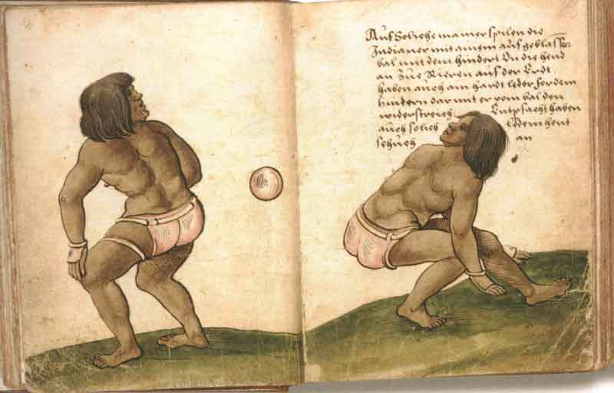
КАУЧУКОВЫЙ МЯЧ
Мяч из резины «прискакал» в Европу из Центральной Америки. Местные индейцы делали его из смолы, которую добывали из разрезов коры деревьев и называли «коучу» (от слова «каа» – дерево и «о-чу» – «плакать»). Нам эта смола известна под названием «каучук».
Участники экспедиции Колумба видели у индейцев мяч, который скакал как живой

Slide 5
МЯЧ ИЗ СВИНОГО ПУЗЫРЯ
Самый древний мяч, набитый сухой травой, которому около 500 лет. Он найден в шотландском средневековом замке. Использовался для игры в футбол и волейбол. Эта уникальная вещь была найдена на крыши замка.

Slide 6
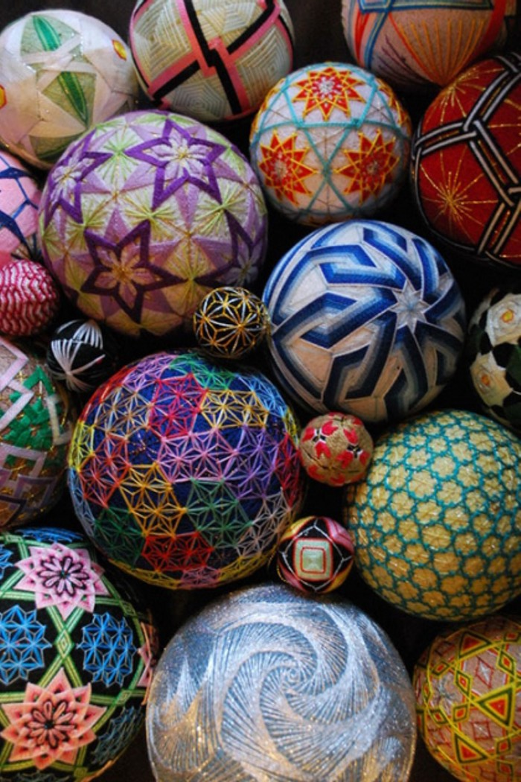
МЯЧИ ТЕМАРИ
Сделанные из дерева и обшитые нитью. Называют его еще «Мяч принцессы» . Его перебрасывали из рук в руки. Темари это игра аристократов и играли в нее девочки из богатых семей.

Slide 7
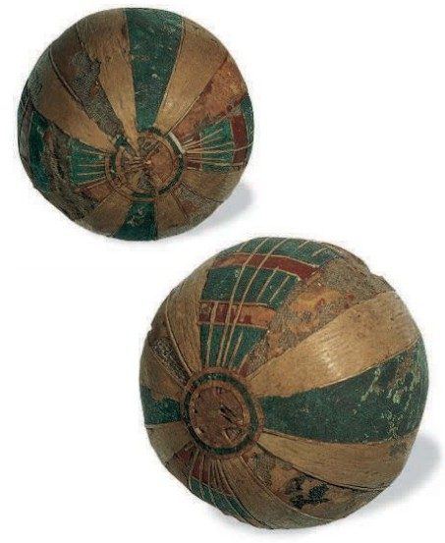
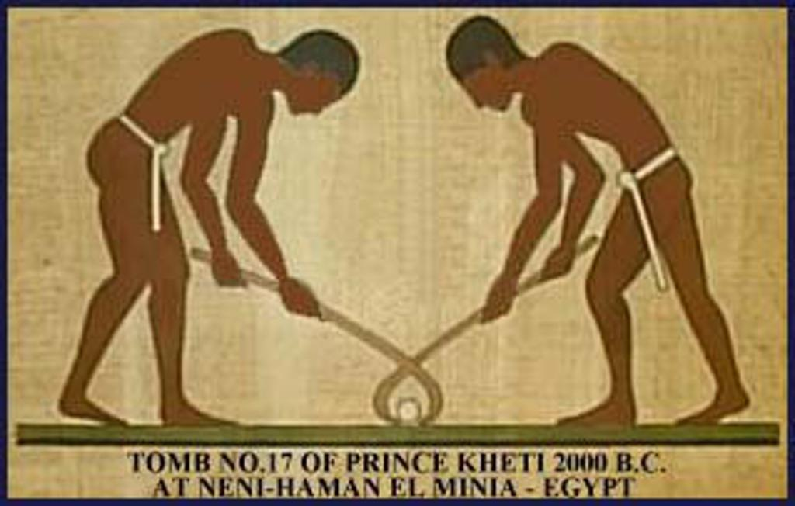
ДЕРЕВЯННЫЕ МЯЧИ
Забавы с мячом были не просто играми, они часто связывались с религиозными обрядами. В египетском «футболе» каждая из двух команд играла на стороне своих богов. И победы одерживали не ради собственной славы, а во имя богов. Мяч у них был из дерева, а загоняли его в ворота изогнутыми палками.

Slide 8
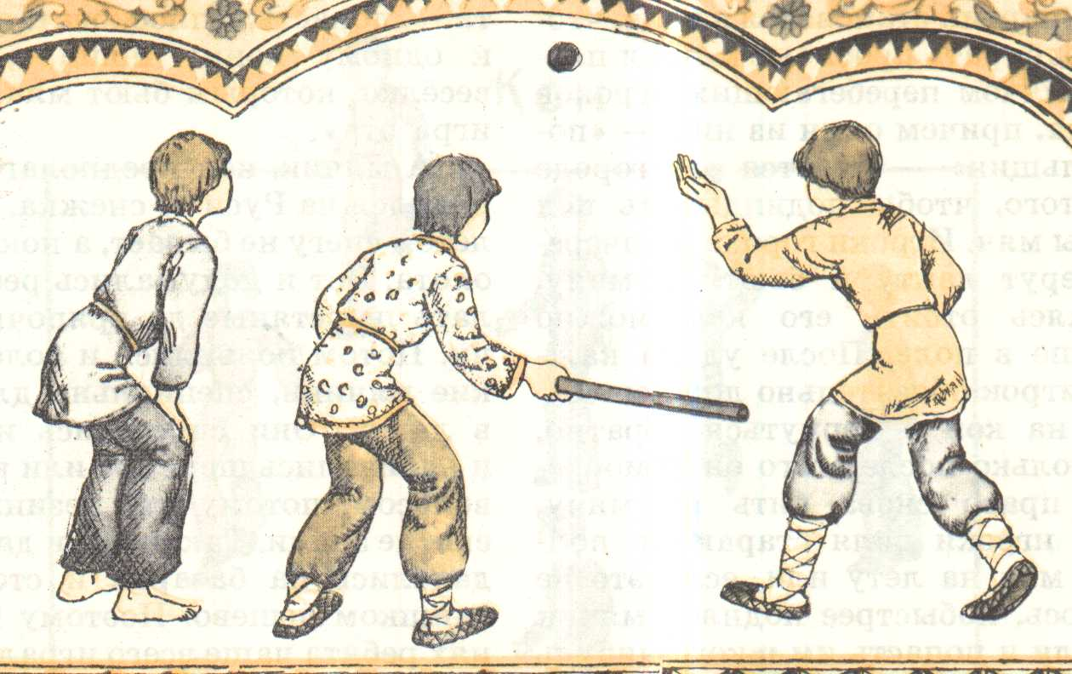
ТРАДИЦИОННЫЕ РУССКИЕ МЯЧИ
Мяч – древнеславянское слово. Мяч, шарик совершенной формы, был символом солнца, луны и земли, ему приписывали божественное происхождение.
Шили мячи разных размеров. Малые мячики, вероятно, служили для игр типа лапты. Мячи большого диаметра могли использовать для игр, подобных современному футболу и волейболу. Детские игры с тряпичными мячами помогали развивать детям моторику пальцев:
«Мячик сильно посжимаю
И ладошку поменяю» .
(Сжимать мячик правой рукой, затем левой).
Игра в лапту.

Slide 9
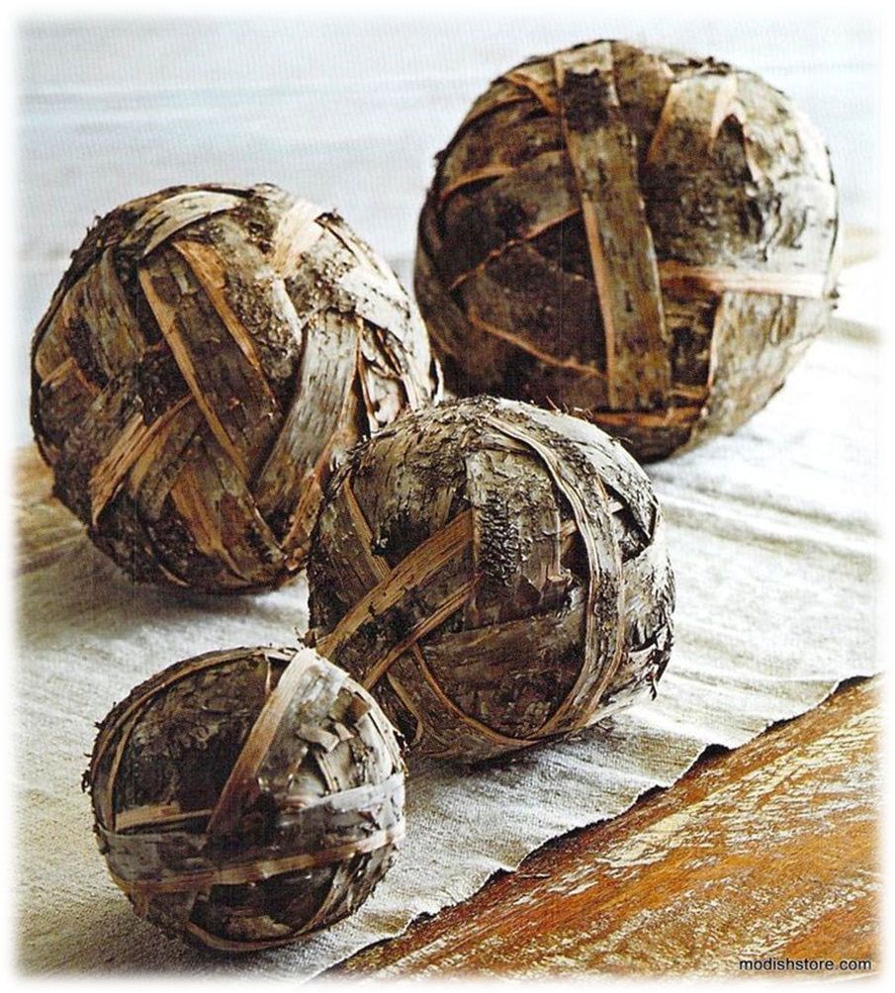
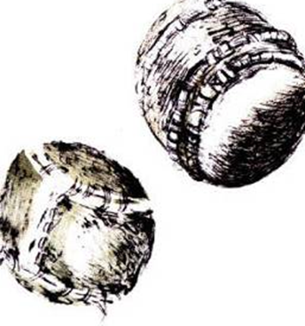
МЯЧ ИЗ БЕРЕСТЫ
Были и мячи необычной цилиндрической формы, которые, очевидно, катали во время игры типа «катание - яиц». В деревнях делали так же мячики, плетенные из лыковых или берестяных ремешков, красивые и легкие. Иногда внутрь заплетали комок глины – такой мяч «с тяжестью» дальше летел и годился для игры ногами.

Slide 10
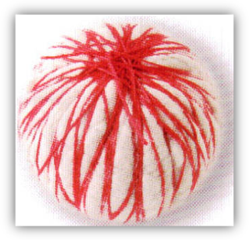
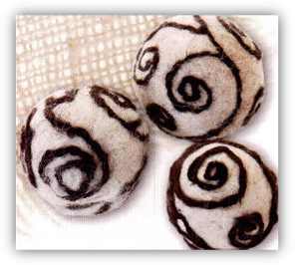
ШЕРСТЯНЫЕ МЯЧИКИ
Повсеместно в России дети играли в шерстяные мячики. Овечью шерсть сначала скатывали в руках в плотный клубок, затем бросали в кипяток и оставляли там, на полчаса. Сжавшийся шарик снова катали в руках, пока он не станет твердым, как дерево. После просушки выходил упругий замечательный мячик, не уступающий прыгучестью резиновому сопернику.

Slide 11
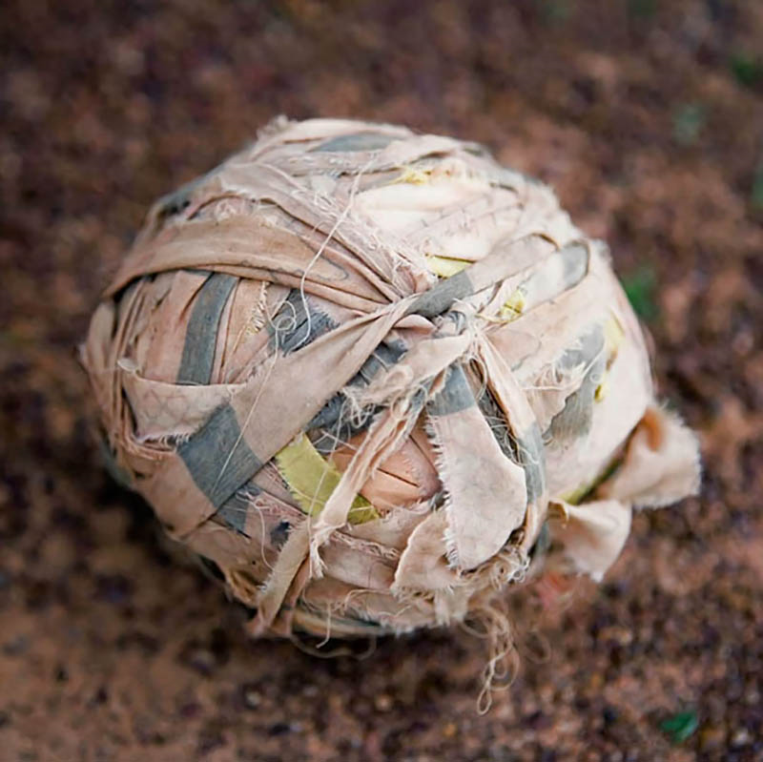
МЯЧ СКРУЧЕННЫЙ ИЗ ТРЯПОК
Остатки тканей разрывали и туго скручивали в клубок. Получался твёрдый и прыгучий мячик - клубок. Такие игрушки дети катали по полу, сидя друг против друга и расставив ноги. В уличных играх подбрасывали мяч вверх, разматывая его за кончик. Выигрывал тот, кто при полёте мяча сможет размотать более длинный кончик ленты.

Slide 12
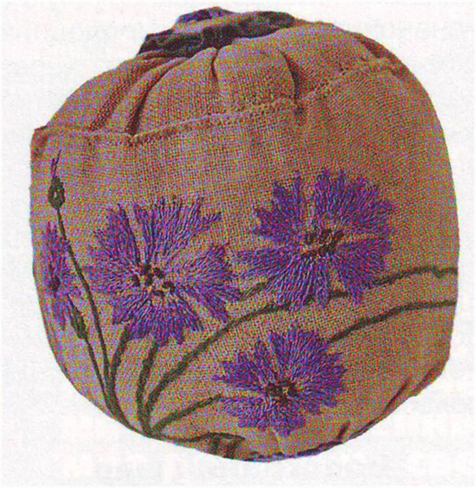
БАБУШКИН МЯЧ
Мяч – погремушка, для самых маленьких. Шили по принципу мешочка из льняного полотна от края праздничной дедушкиной рубахи, вышитой художественной гладью. Набивали опилками, сеном, ватой, тряпками. Вкладывали внутрь картонную трубочку с горошинками или крупой, или мелкими камушками.

Slide 13
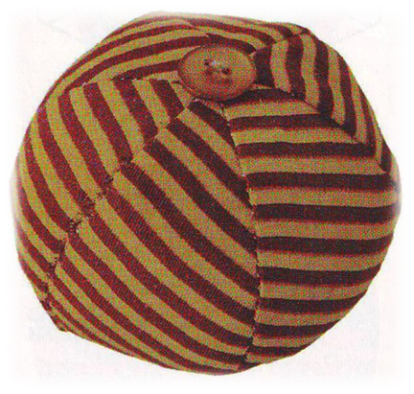
МНОГОДОЛЬНЫЙ МЯЧИК
Тряпичные мячики звали «шитки» – что значит «сшитые из лоскутков». Шили их разными способами, в том числе из долек. Многодольный мяч похож на полосатый арбуз, выкроенный из разных лоскутков цветных тканей одинаковой плотности и фактур. Долек может быть любое количество.

Slide 14
МЯЧИКИ-УЗЕЛКИ
Подвески из узелков набивали душистыми травами, носили как бусы, подвешивали в доме, над колыбелью. Они лечения и предотвращения болезней.

Slide 15
МЯЧ – ПОПИНУХ
Мяч – попинух, его название произошло от слова «пнуть». Мягкий мяч-попинуху использовали для игры на качелях. Его бросали тому, кто качается, а тот должен был подбросить мяч пинком. Поймавший отброшенный мяч получал право садиться на качели. Иногда в мячик насыпали песок или заплетали комок глины. Такие мячики использовались для игры ногами.

Slide 16
СААМСКИЙ МЯЧИК
Такие мячи обереги «тепь-тяпа», охраняющие детей и оленей, подвешивали к колыбелям, оленьей упряжи, и к обуви. С ним проводили игры-заклинания. Для этого вставали лицом к солнцу, подбрасывали мячик высоко в небо и кричали свои пожелания. Поймаешь мяч - исполнятся заветные мечты…

Slide 17
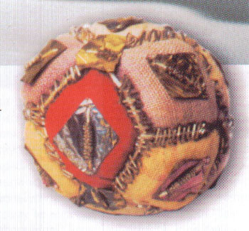
МЯЧ ПОГРЕМУШКА
Сшитый из выпуклых подушечек, набитых сухим мхом, эти мячи выглядели гранёными мозаичными шарами. А внутри гремели камушки, завернутые в бересту.

